Slide 1
Deficiência Intelectual
PROF. DR. MICHELE CARBINATTO
PROF. ME. LIONELA CORRÊA
PROFª ENOLY FRAZÃO

Slide 2
Caracteriza-se por dificuldades significativas, tanto no funcionamento intelectual como na conduta adaptativa dos domínios práticos, sociais e conceituais (intelectual).
De acordo com a AAMR ( Associação Americana de Retardo Mental – 1992), as que condições envolvem o diagnóstico de uma pessoa com deficiência mental são:
QI igual ou inferior a 70 pontos
duas dificuldades, no mínimo das habilidades adaptativas
idade de início da deficiência até 18 anos.
A DI deve ser diagnosticada após os 5 anos, quando é possível mensurar a inteligência por meio de testes de QI. Antes disso, o termo bastante utilizado, apesar de muito controverso, é o atraso no desenvolvimento neuropsicomoto.

Slide 3
http://newpsi.bvs-psi.org.br/uploads/linha%20do%20tempo%20DSM/linha.html
http://www.niip.com.br/wp-content/uploads/2018/06/Manual-Diagnosico-e-Estatistico-de-Transtornos-Mentais-DSM-5-1-pdf

Slide 4
Domínios adaptativos

Slide 5
Domínio conceitual:
Envolve competência em termos de memória, linguagem, leitura, escrita, raciocínio matemático, aquisição de conhecimentos práticos, solução de problemas e julgamento em situações novas, entre outros
Domínio prático
Envolve aprendizagem e autogestão em todos os cenários de vida, inclusive cuidados pessoais, responsabilidades profissionais, controle do dinheiro, recreação, autocontrole comportamental e organização de tarefas escolares e profissionais, entre outros
Domínio Social:
Envolve percepção de pensamentos, sentimentos e experiências dos outros; empatia; habilidades de comunicação interpessoal; habilidades de amizade; julgamento social; entre outros

Slide 6
Habilidades adaptativas

Slide 7
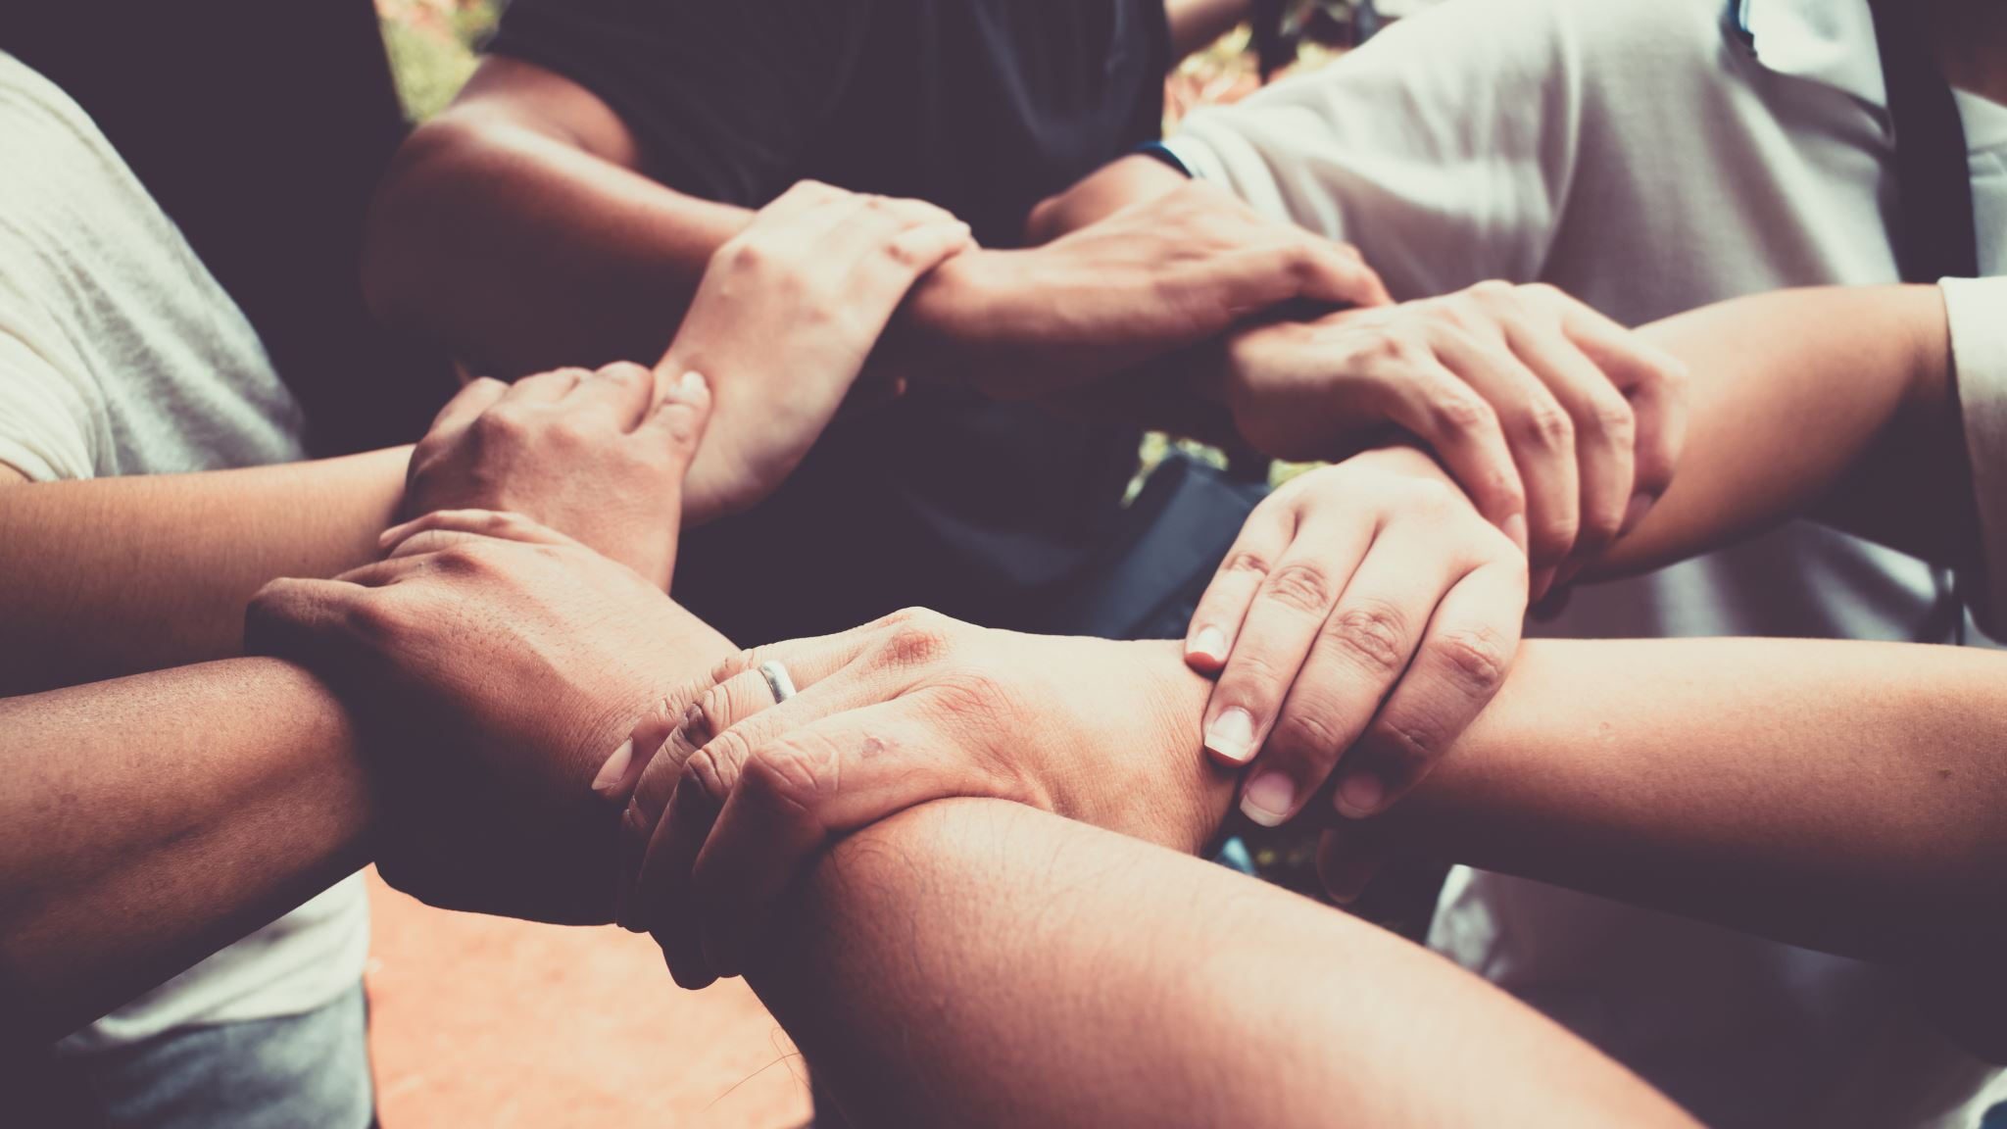
1. Vida social
Domínio social
Domínio prático
Relação que implicam cooperar em respeitar limites no convívio com os outros

Slide 8
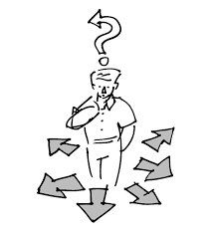
2. Autonomia
Domínio conceitual
Domínio prático
iniciativa, cumprimento de tarefas e atendimento dos próprios interesses

Slide 9
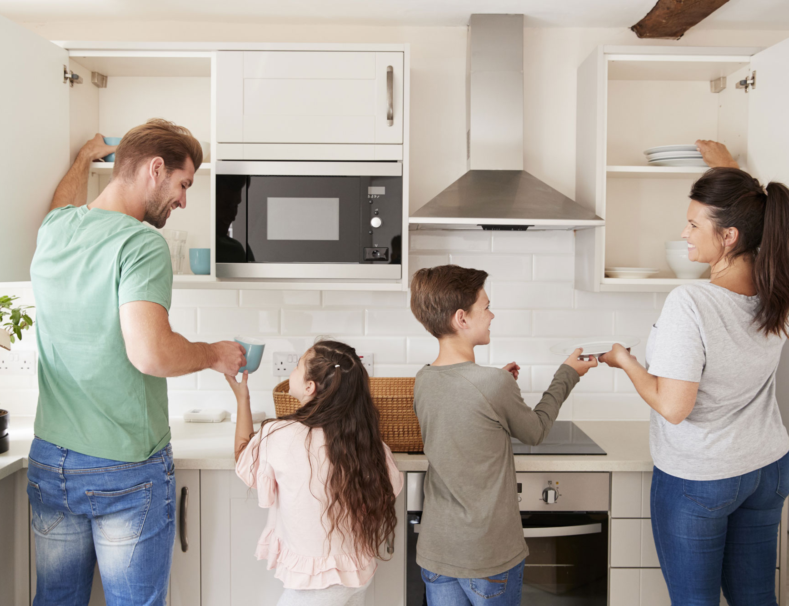
3. Vida familiar
Domínio social
Domínio prático
Envolve cuidados com os pertences em ambiente doméstico com familiares

Slide 10
4. Autocuidado
Domínio prático
Diz respeito a ações cotidianas que implicam a higiene pessoal, uso de sanitário e alimentação.

Slide 11
5. Comunicação
Domínio social
Domínio conceitual
Capacidade de expressão de forma falada, escrita e gestual.

Slide 12
6. Trabalho
Domínio conceitual
Domínio conceitual
Refere-se à realização de atividades independentes em tempo parcial ou total, aceitação de hierarquia, cooperação e conclusão de tarefas.

Slide 13
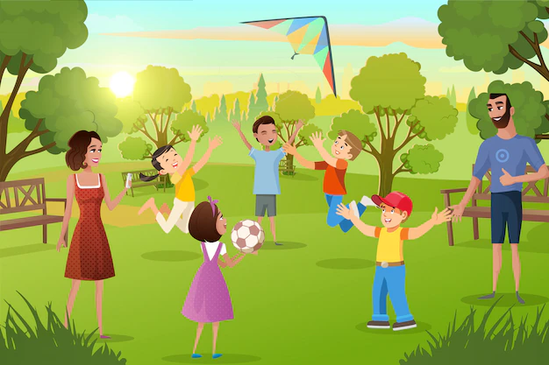
7. Lazer
Domínio social
Domínio prático
Participação em atividades de entretenimento individual ou coletivo

Slide 14
8. Função acadêmica
Domínio conceitual
Habilidade para aprendizagem de conteúdos curriculares ligados à vida cotidiana.

Slide 15
9. Saúde e segurança
Domínio prático
Cuidados com a própria saúde, conhecimentos das leis de trânsito, desenvolvimento de hábitos saudáveis, evitar doenças e situações de perigo.

Slide 16
Etiologia – Fatores
Genética: Fenilcetonuria, Galactosemia, Down, Rett, X Frágil etc.
Complicações Pré-Natais: Álcool, Raio x, Rubéola, Malária etc.
Complicações no parto: hipoxia (que causam a paralisia cerebral), icterícia, etc.
Complicações Pós-Natais: desnutrição, febres altas, envenenamento etc.
Casos desconhecidos.

Slide 18
Elegibilidade
chrome-extension://efaidnbmnnnibpcajpcglclefindmkaj/http://abdem.com.br/wp-content/uploads/2019/12/Elegibilidade-SITE-2020.pdf
https://cpb.org.br/noticia/detalhe/3102/conheca-as-modalidades-e-provas-paralimpicaspara-pessoas-com-defciencia-intelectual

Slide 19
Atletismo
400 m
Classificação:
T 20
F20
1500 m
T – Track
F - Field
Salto em distância
Arremesso de peso

Slide 20
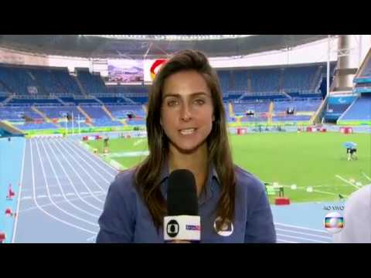

Slide 21
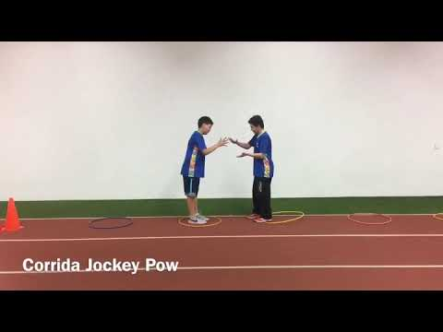

Slide 22
Natação
100m costas
100m borboleta
100m peito
Classificação:
S 14
SB14
SM14
200m livres
S – swimming
SB – breaststroke
SM - medley
200m medley
4x100m livre misto

Slide 23
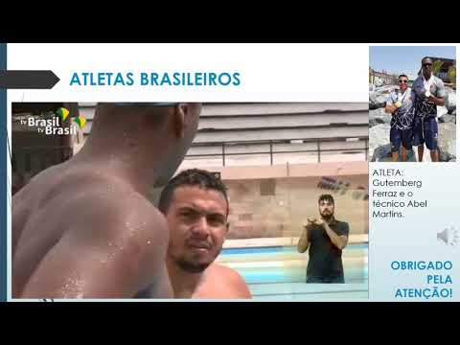

Slide 24
Tênis de mesa
Classificação:
T11
individual
T Tennis – Table Tennis
Equipe

Slide 25
https://www.youtube.com/shorts/xeodF0_iZNg

Slide 26
Instruções e dicas para ensino
Tratar de acordo com a idade
Não tenha receio de orientá - las (Repita quantas vezes for necessário)
Use materiais ou descubra a melhor forma de captar atenção do aluno
Cada aluno tem um rítmo
Uma informação de cada vez principalmente se o exercicios for muito complexo.
Valorize as potencialidades

